Slide 1
Домашнее задание:
§ 18
Уметь рассказывать о войне по плану. Задание 1, стр 129

Slide 2
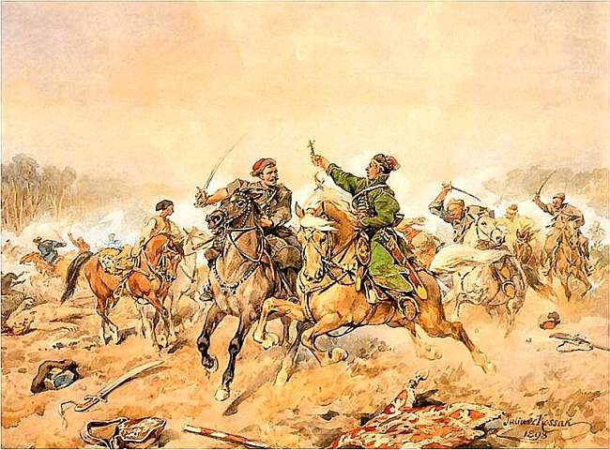
Война России
с Речью Посполитой
1654-1667гг.

Slide 3
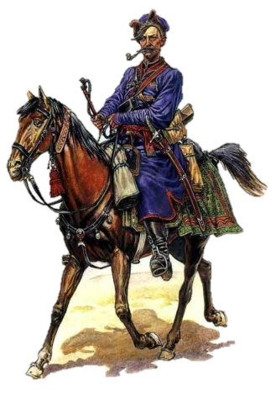

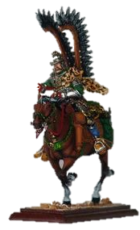
Какие причины
способствовали
началу войны
России и РП?
Что послужило поводом
к началу военных действий?

Slide 4
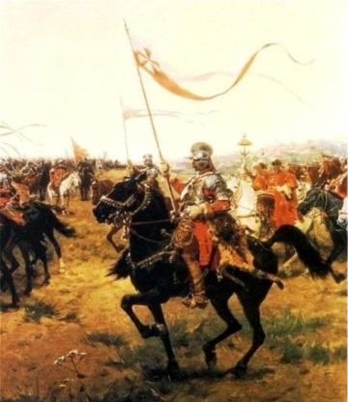
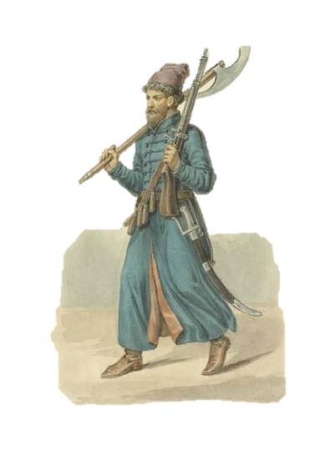
Причины войны:
Стремление России вернуть
смоленские, черниговские, новгород-
северские земли;
Необходимость выхода к Балтийскому
морю;
Недовольство православного
населения ВКЛ распространением
униатства;
Повод- включение Украины
и казаков в состав России

Slide 5
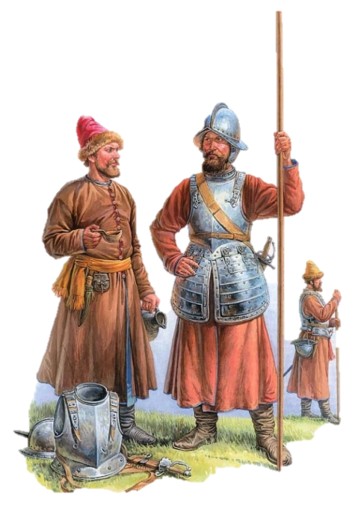
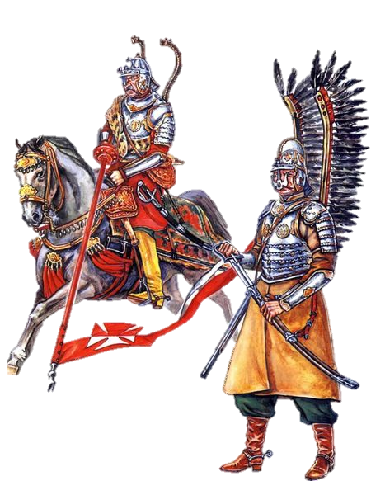

Соотношение сил
80 тысяч, входивших
в три группировки
20 тысяч
шляхетского
ополчения
Януша
Радзивилла

Slide 6

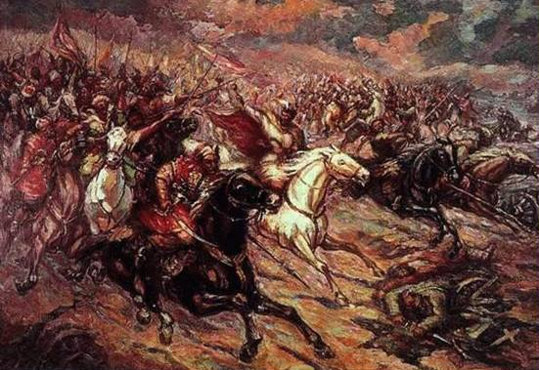
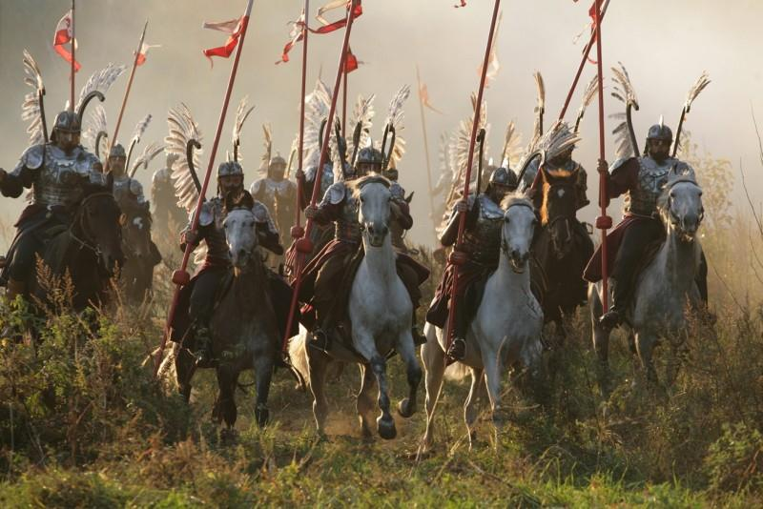
Практическое задание
Заполнить таблицу:
«Ход военных действий в войне
1654-1667гг.»
Стр.75-79.

Slide 7
Начало войны
21 мая 1654г.- начало наступлении русских
войск;
1654г.- взятие русскими войсками Смоленска,
Полоцка, Витебска , Мстиславля
Лето 1655г.- удачное наступление русских войск
8 августа 1655г.- взятие штурмом русскими войсками Вильно;

Slide 8

Политика царского правительства на белорусских землях
Стр 123-124
В отношении крестьян
В отношении горожан
В отношении шляхты
В отношении православного населения
Шиши – это кто?

Slide 9
Всех, кто сражался против русских
войск, принудительно выселяли в глубь России;
Грабежи и самоуправство российской
администрации;
Вывоз местного населения в плен;
Разочарование населения ВКЛ в царской
политике;
Развёртывание крестьянских
отрядов самообороны
(шишей)

Slide 10
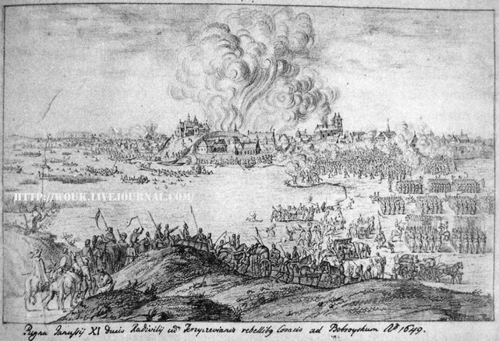
Бобруйск
Не успел Бобруйск оправиться, как в 1654 году началась очередная война - между Россией и Речью Посполитой, длившаяся 13 лет. Город снова страдал от обеих сторон. В сентябре 1654 года литовское войско во главе с Янушем Радзивиллом отбили у московской армии Бобруйск. А в 1665 году войска царя Алексея Михайловича «без остатку спалили» Бобруйск, уничтожив при этом более 70 процентов его населения.

Slide 11
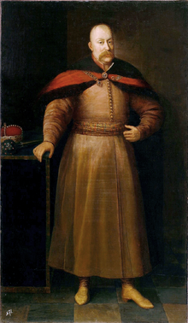
1. Установите логическую последовательность.
Закончите цепочку.
Стр. 124-125
1655 г – Швеция- Януш Радзивилл - ?
Кейданская уния
Какая судьба ожидала Януша Радзивилла ?

Slide 12
Дополните даты событиями
С. 125-126
Ноябрь 1656 г
Конец 1658 г
1660 г
1661 г
Перемирие между Россией и Речью Посполитой
Возобновление военных действий
1.Подписание Оливского мира РП со Швецией .
2. Победа войск РП в битве под Полонкой
Восстания против царских войск и победа городов Могилева, Мстиславля

Slide 13
30 января 1667г.- подписание
Андросовского перемирия сроком
на 13,5 лет.
К Росии:
Смоленщина
Черниговщина
Левобережная Украина
Киев
Андросовское
перемирие
1667г.
К Речи
Посполитой:
Витебщина
Полотчина

Slide 14
1686 год- Вечный мир между Россией и Речью Посполитой.
Военные действия прекратились на 100 лет.

Slide 15
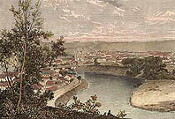
Последствия войны
Население Беларуси сократилось в два раза;
Белорусские земли находятся в состоянии
экономической разрухи:
А. запустение земель;
Б. разорение населённых пунктов;
3. Ослабление королевской власти;
4. Значительно расширились права магнатов;
В РП усиливаются гонения против протестантов,
и православных;
Государство вступило в полосу продолжительного
кризиса;
национальная катастрофа белорусского народа

Slide 16
Здесь вы найдёте гиперссылки
для просмотра видео
Взятие Вильно 1655г.
Битва под Ляховичами
или Полонковская битва.
http://www.youtube.com/watch?v=tBw4c1DBW9A&list=UURpJhW2I_-AAyKGWyVRf3Pw
http://www.youtube.com/watch?v=aa22CKhcEiA

